Slide 1
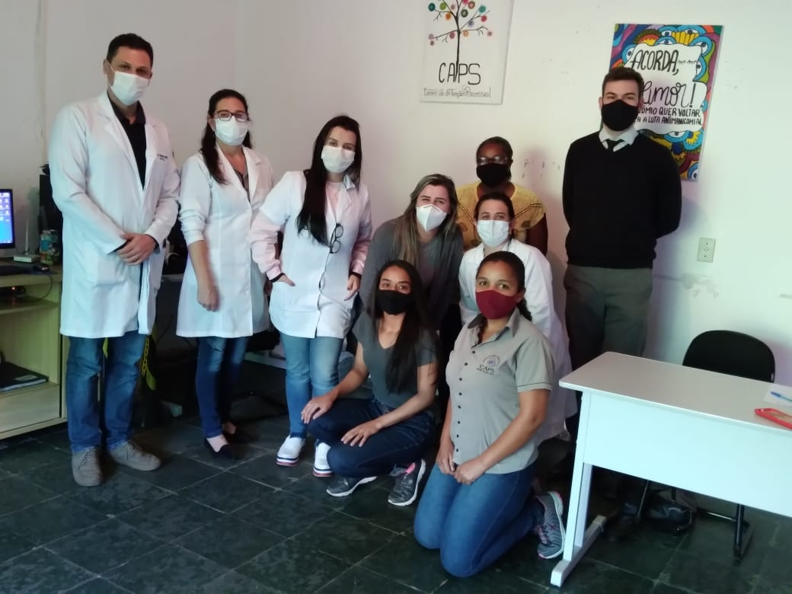
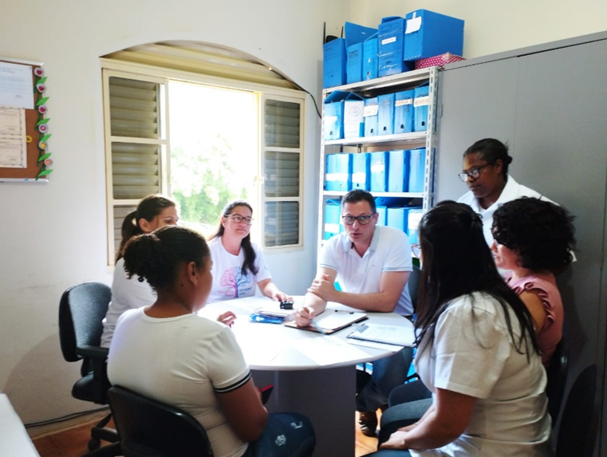
Alinhamento do serviço CAPS:
A politica nacional de saúde mental;
A desinstitucionalização na saúde mental;
O que é CAPS?
Expansão da criação do CAPS;
Componentes e interfaces da rede de atenção psicossocial;
Matriciamento;
Inter consultas;
Visitas Domiciliares;
Genograma;
Ecomapa;
Grupos na APS;
Educação Permanente em Saúde e transtornos Mentais;
PTS;
Redução de danos.
06/2021

Slide 2
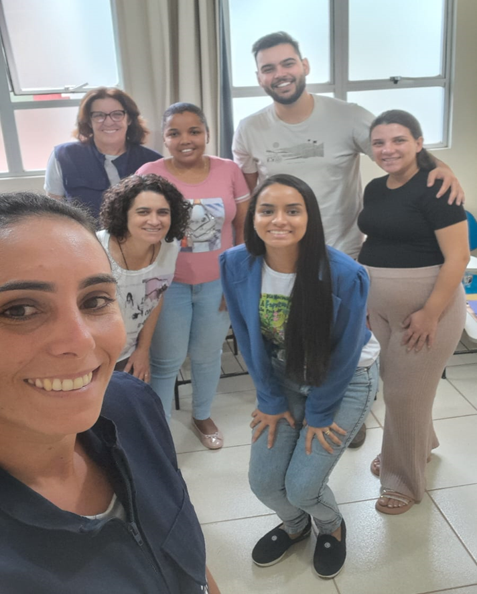
Matriciamento :Canãa e Araponga
A politica nacional de saúde mental;
A desinstitucionalização na saúde mental;
O que é CAPS?
Expansão da criação do CAPS;
Componentes e interfaces da rede de atenção psicossocial;
Matriciamento;
Inter consultas;
Visitas Domiciliares;
Genograma;
Ecomapa;
Grupos na APS;
Educação Permanente em Saúde e transtornos Mentais;
PTS;
Redução de danos.
05/2021
06/2021

Slide 3
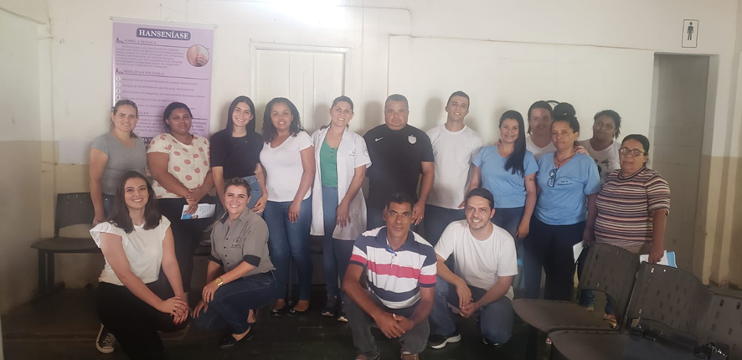
Matriciamento na APS e CRAS
A politica nacional de saúde mental;
A desinstitucionalização na saúde mental;
O que é CAPS?
Expansão da criação do CAPS;
Componentes e interfaces da rede de atenção psicossocial;
Matriciamento;
Inter consultas;
Visitas Domiciliares;
Genograma;
Ecomapa;
Grupos na APS;
Educação Permanente em Saúde e transtornos Mentais;
PTS;
Redução de danos.
06/2021
07/2021

Slide 4
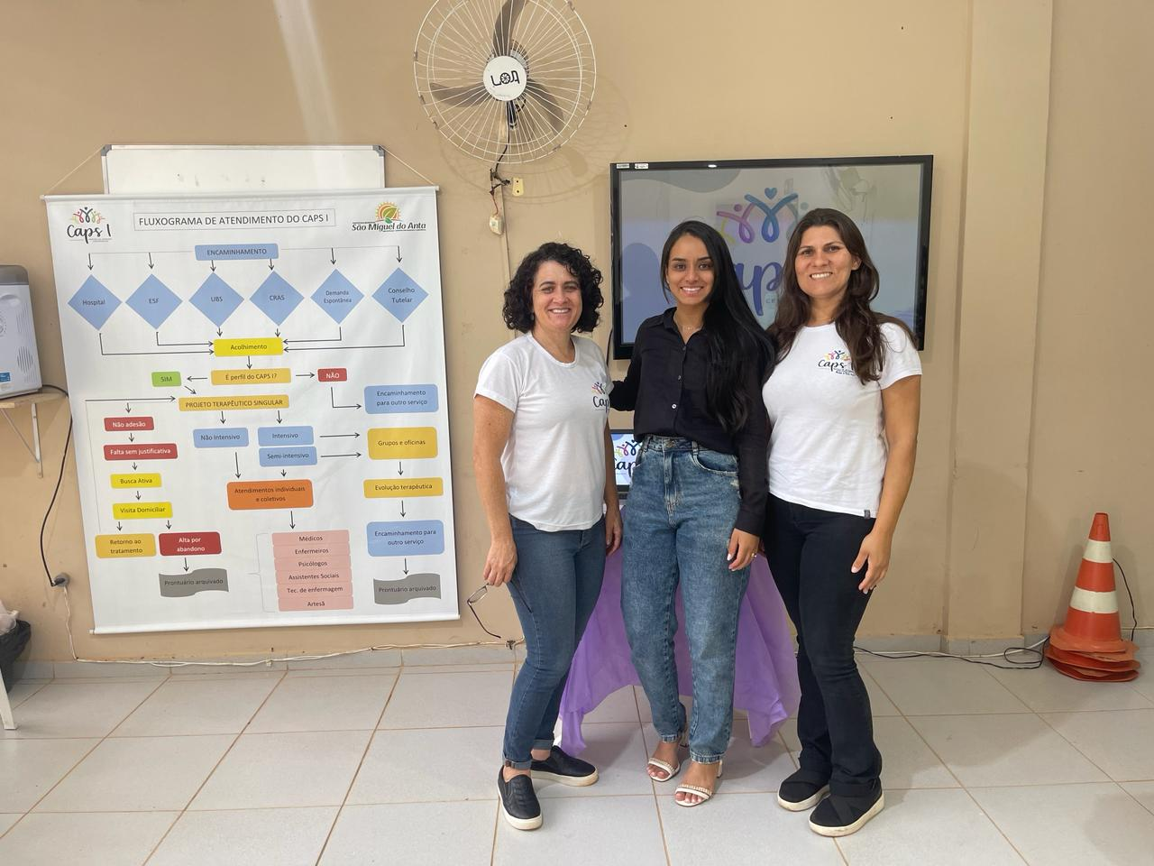
Matriciamento na APS e CRAS
09/2024
04/2024

Slide 5
Peças importantes no trabalho em equipe: Cuidados de pessoas em uso prejudicial de álcool e outras drogas , identificar a identidade de escuta acolhimento e manejo na RAPS
03/2022

Slide 6
I Conferencia de Saúde Mental

Slide 7
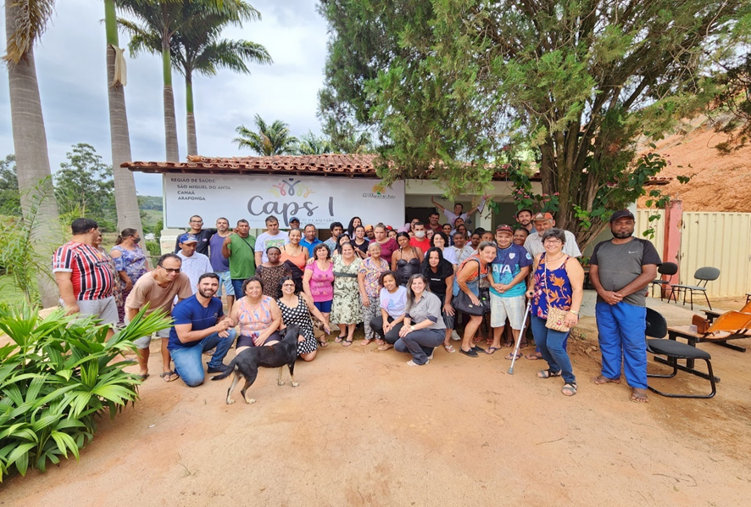
Reunião Anual
O evento reúne profissionais , usuários, familiares e gestores . É um espaço democrático de participação, para avaliar, discutir e propor ações quanto á organização do serviço ofertado, além de garantir, promover e ampliar o acesso á Rede Psicossocial.
11/2022

Slide 8
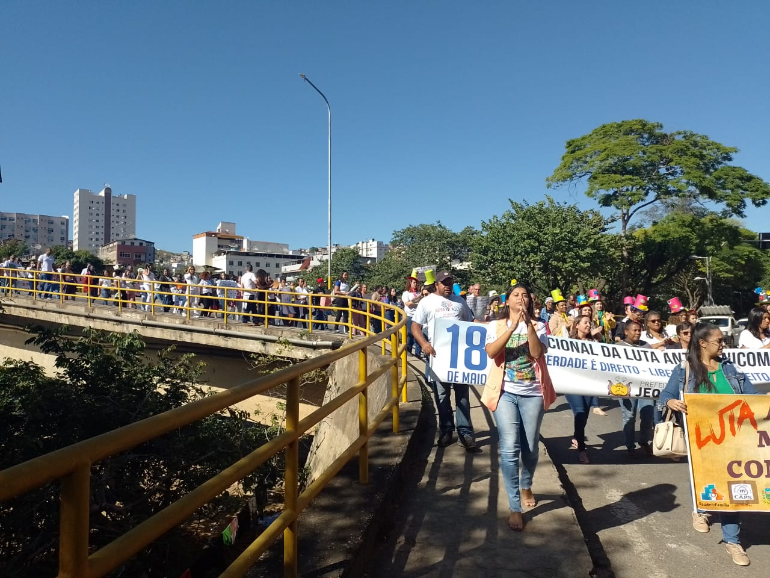
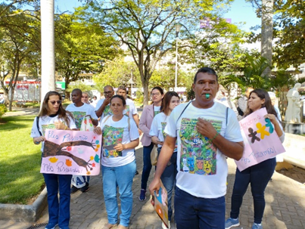
Movimento Luta Antimanicomial
Na data dezoito de maio de 2023, foi realizado uma viagem em Ponte Nova- MG, em prol ato público comemoração ao dia da luta antimanicomial tendo a participação de pacientes e equipe multiprofissional CAPS I- São Miguel do Anta e demais CAPS pertencentes á regional de Ponte Nova.

Slide 9
Reuniões de Colegiado, superintendência regional de Saúde – Ponte Nova MG.
Discutir o serviço na RAPS e a experiencia do usuário no CAPS atualmente;
Não ao manicômio;
Relato de familiares;
Construção do cuidado em rede;
Guia de judicialização da saúde mental;
A metodologia de trabalho dos serviços substitutivos;
Fluxo de demandas judiciais relacionados a internação compulsória.
07/2023

Slide 10
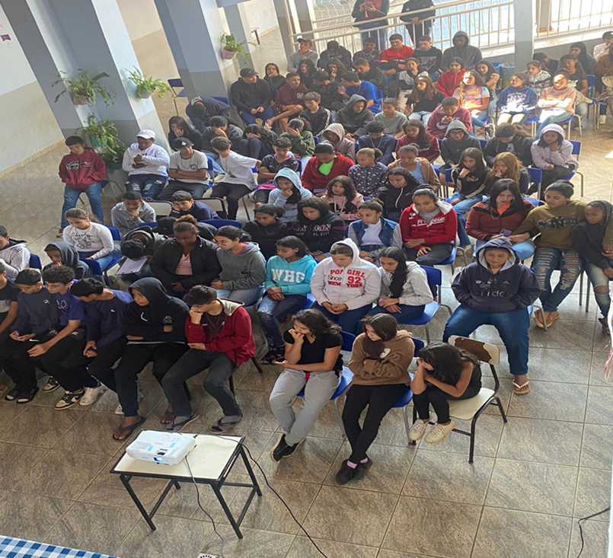
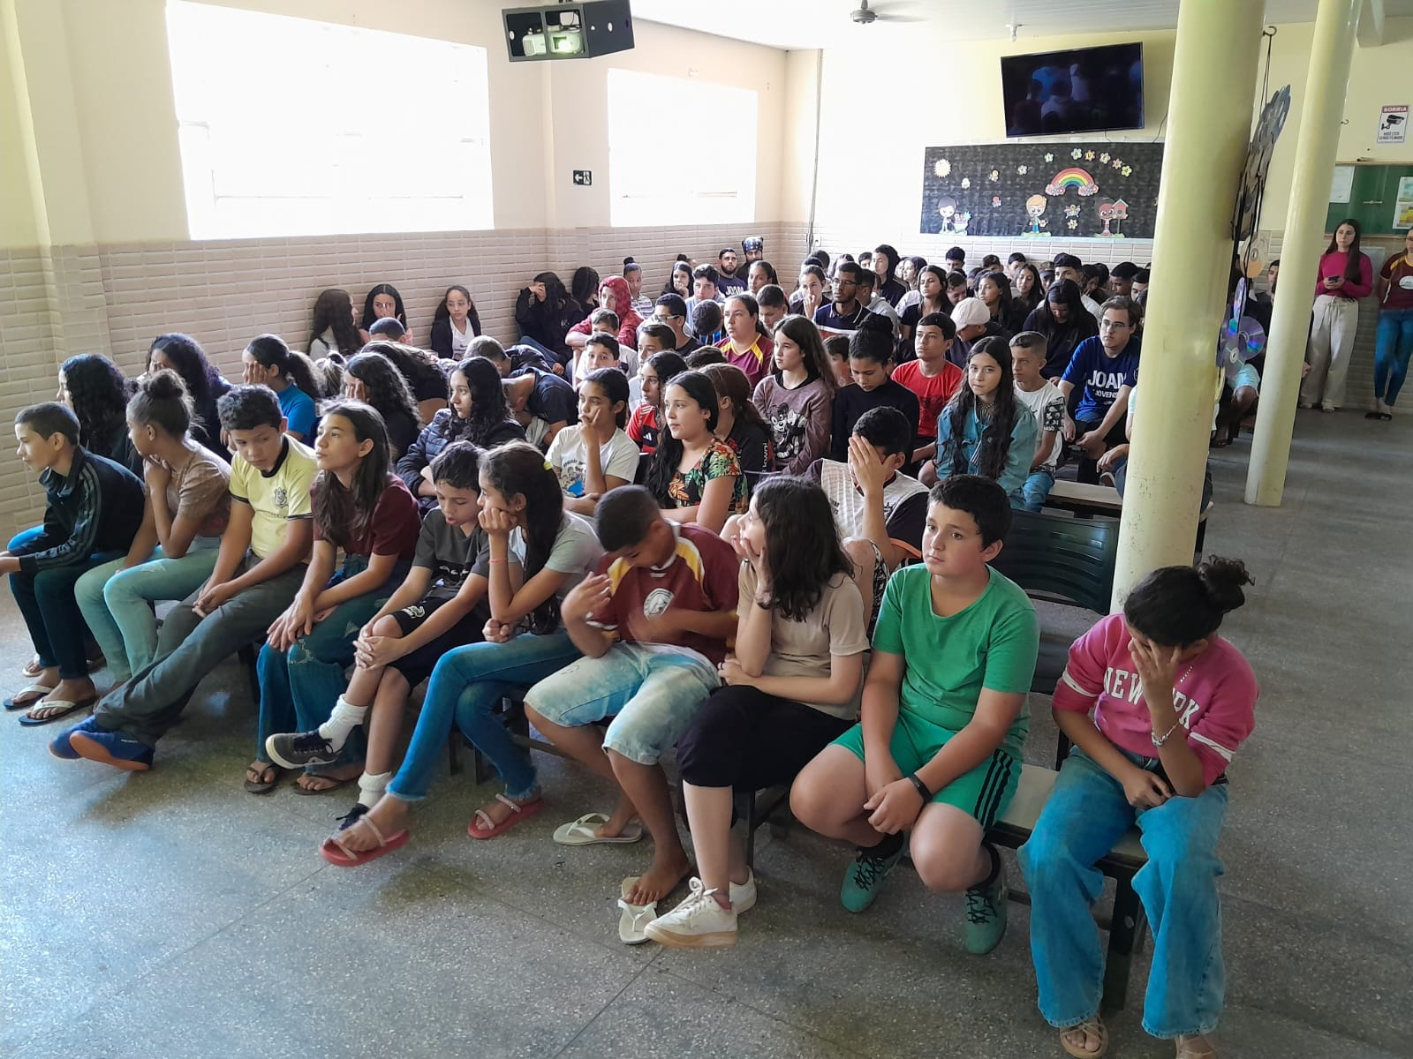
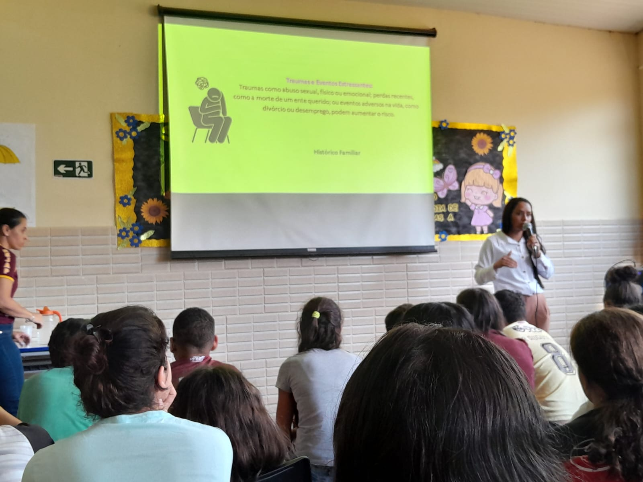
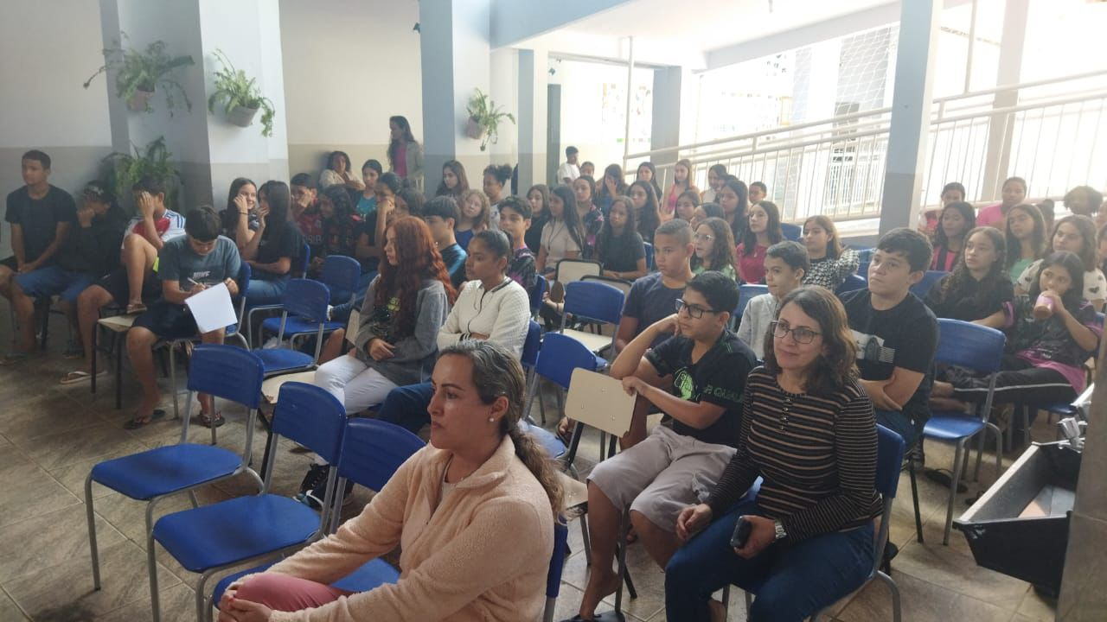
CAPS vai escola: apresentação do serviço CAPS e discussão da saúde mental escolar
09/2023
09/2024

Slide 11
CAPS vai escola: apresentação do serviço CAPS e discussão da saúde mental escolar
Período pós- pandemia houve impacto crescente na procura por atendimentos psicossocial, principalmente o publico infanto juvenil.
Uma das estratégias abordadas foi o trabalho em rede escolar, sendo ministrados palestras, com destaques nos pontos de conscientização , sinais de alerta, tratamento e prevenção ao TAG (Transtorno de Ansiedade Generalizada) e Automutilação .

Slide 12
Encontro estadual de trabalhadores, usuários e familiares dos serviços de saúde mental em Belo Horizonte.
No dia 03/10/2023 os usuários dos CAPS Dionísio estiveram presentes no Encontro Estadual de Usuários dos Serviços de Saúde Mental e Familiares que ocorreu em Belo Horizonte, este evento teve como principal objetivo fortalecer a Luta Antimanicomial, promover a inserção dos usuários na comunidade, fortalecer os vínculos e promover a autonomia dos usuários.

Slide 13
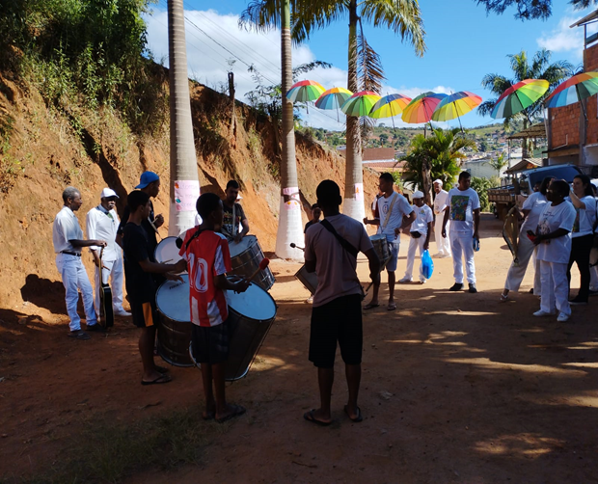
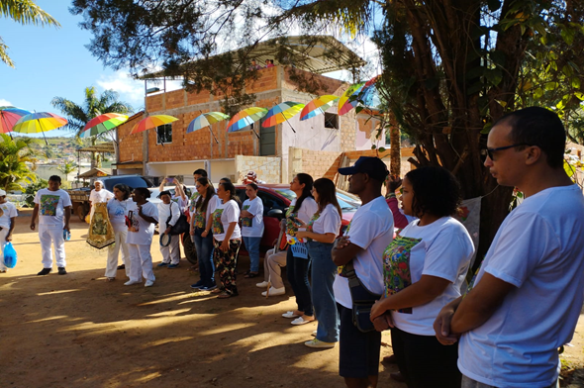
Movimento Luta Antimanicomial
O objetivo deste evento, a defesa de tratamentos justos e dignos para pessoas com transtornos de saúde mental, que defende a valorização do fator humano e a importância da dignidade, com foco no tratamento em liberdade.
18/05/2024

